Slide 1
LA CRISIS DE LOS ANTIBIÓTICOS. PERSPECTIVA DESDE EL AMBITO COMUNITARIO
Vol 27, nº 8 - 2019

Slide 2
Sumario
INTRODUCCIÓN
PROBLEMA DE LAS RESISTENCIAS A NIVEL MUNDIAL
PATÓGENOS RESISTENTES DE MAYOR RELEVANCIA A NIVEL MUNDIAL
LA CRISIS DE LOS ANTIBIÓTICOS: CAUSAS
MEDIDAS PARA MANEJAR LA CRISIS ANTIBIÓTICA
IDEAS CLAVE

Slide 3
INTRODUCCIÓN
Las enfermedades infecciosas siguen siendo a día de hoy una de las causas principales de muerte.
Los antibióticos han tenido un papel crucial en el avance de la medicina y la cirugía (trasplantes de órganos, implantación de prótesis cirugía cardiaca…).
La resistencia bacteriana a los antibióticos es la capacidad de una bacteria para sobrevivir en concentraciones de antibiótico que inhiben o matan a otras de la misma especie.
Consecuencias de la resistencia: aumento de la morbilidad y mortalidad, estancias hospitalarias más prolongadas y aumento del coste económico del tratamiento.

Slide 4
PROBLEMA DE LAS RESISTENCIAS A NIVEL MUNDIAL
ONU, 2016: el desarrollo de resistencias a los antibióticos y la escasez de tratamientos alternativos es el mayor problema de salud pública a nivel mundial y requiere una mayor atención y coherencia a nivel internacional, nacional y regional.
Cada año mueren 33.000 personas en Europa por infecciones hospitalarias causadas por gérmenes resistentes y se estima que en 35 años serán 390.000 al año.
En España: primer Plan Nacional de Resistencia a los Antibióticos (PRAN 2014-2018). Recientemente PRAN 2019-2021.

Slide 5
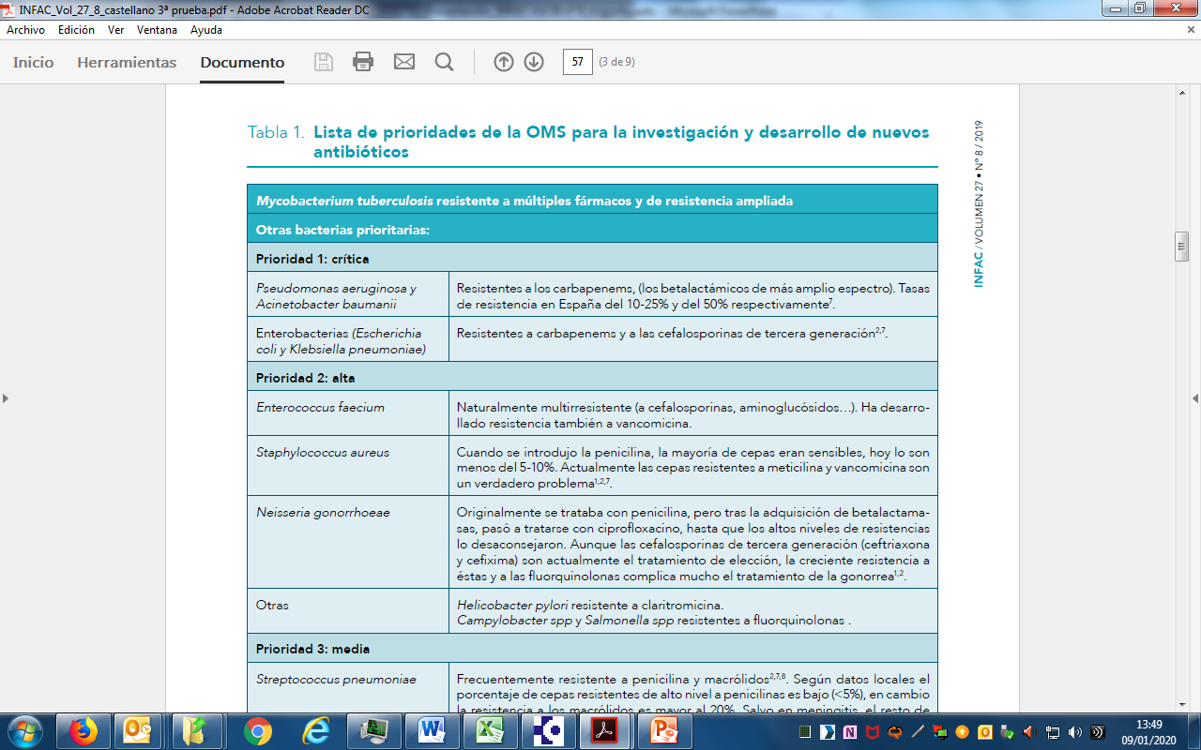
PATÓGENOS RESISTENTES DE MAYOR RELEVANCIA A NIVEL MUNDIAL
EARS-Net: informe anual con datos de resistencias y las tendencias observadas en 30 países de la Unión Europea

Slide 6
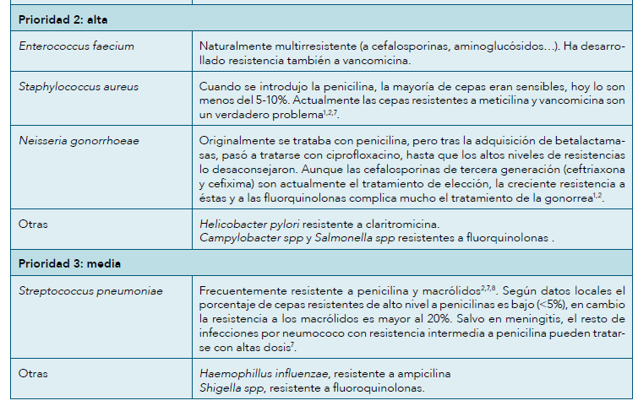
PATÓGENOS RESISTENTES DE MAYOR RELEVANCIA A NIVEL MUNDIAL

Slide 7
LA CRISIS DE LOS ANTIBIÓTICOS: CAUSAS
1- Sobreconsumo y uso inapropiado en humanos :
ECDC 2017. España tercer país europeo con mayor consumo global de antibióticos: 26,8 DHD (Portugal: 17,8 DHD, Holanda: 9,8 DHD).
Osakidetza 2018: 28% de los pacientes de recibieron al menos una prescripción de antibiótico (>1.000.000 prescripciones ).
Las resistencias se originan en la comunidad, donde se consume cerca del 93% del total de antibióticos.
Aprox. 50% uso inadecuado (alta prevalencia de consultas por infecciones, la mayoría de ellas víricas o autolimitadas y ausencia de pruebas etiológicas fiables).

Slide 8
LA CRISIS DE LOS ANTIBIÓTICOS: CAUSAS
2- Uso extensivo de antibióticos en agricultura y veterinaria :
EEUU: 80% de los antibióticos se usan en animales, en piensos para promover el crecimiento (práctica prohibida en la Unión Europea desde 1997) y para prevenir infecciones.
Se ha demostrado la transferencia de bacterias resistentes de animales de granja a humanos. También se transmiten a través de la ingesta de carne.
En España existe una red de vigilancia de la venta de antibióticos de uso veterinario.
3- Farmacontaminación: contaminación medioambiental por los antibióticos.
La presencia de antibióticos en el medioambiente supone un riesgo de selección de bacterias resistentes.
Han aparecido cepas multirresistentes en ríos en los que ha habido vertidos derivados de la fabricación.

Slide 9
LA CRISIS DE LOS ANTIBIÓTICOS: CAUSAS
4- Escasa inversión de la industria farmacéutica en el desarrollo de nuevos antibióticos.
No resulta una inversión rentable: corta duración, curativos, económicos, se restringe su uso, en pocos años se generan resistencias…).
Entre 2014 y 2018 sólo se hayan aprobado solo 5 nuevos antibióticos.
5- Falta de concienciación de los profesionales y de la población acerca de que los antibióticos son un bien social preciado y finito que necesitamos preservar.
Cada vez que utilizamos un antibiótico contribuimos a su pérdida de eficacia
Si lo utilizamos con frecuencia en situaciones con un pequeño beneficio potencial individual a corto plazo (ej. autolimitada), el daño social a largo plazo crece.

Slide 10
MEDIDAS PARA MANEJAR LA CRISIS ANTIBIÓTICA
1- Consolidar la implementación de los Programas de Optimización de Uso de los Antibióticos (PROA)
Objetivos:
  Mejorar los resultados clínicos de los pacientes con infecciones
  Minimizar los efectos adversos asociados a antimicrobianos, incluidas las resistencias
  Garantizar administración de tratamientos costo-eficientes
Se deben implementar en hospitales, en Atención primaria y en centros socio-sanitarios. El apoyo institucional es imprescindible para su puesta en marcha.
Deben dar soporte a los prescriptores en la toma de decisiones y promover cambios de hábitos de prescripción.
Incluyen: elaboración y/o adaptación de guías locales de tratamiento, revisión sistemática de prescripciones y monitorización de indicadores y actividades formativas, de comunicación y de investigación.

Slide 11
MEDIDAS PARA MANEJAR LA CRISIS ANTIBIÓTICA
2- Reducir el consumo de antibióticos
Tendencia decreciente desde el primer PRAN: reducción del 7,4% en el ámbito comunitario, 0,2% en hospitales, y 32,4% de ventas de antibióticos de uso veterinario.
En 2018, a nivel nacional 24,33 DHD en medio comunitario y 1,7 DHD en hospitales. En la CAPV 20,93 DHD a nivel comunitario:

Slide 12
MEDIDAS PARA MANEJAR LA CRISIS ANTIBIÓTICA
Prescripción inadecuada de antibióticos mayoritariamente en las infecciones respiratorias (más de la mitad de las enfermedades infecciosas atendidas en Atención primaria)
Hay estudios que establecen la proporción ideal de pacientes que deben recibir antibiótico:
  10-20% en infección respiratoria aguda
  54% en exacerbación de EPOC
  75% mujeres no embarazadas con ITU

Slide 13
MEDIDAS PARA MANEJAR LA CRISIS ANTIBIÓTICA
3- Mejorar la adecuación de la prescripción de antibióticos
Prescripción antibiótica mejorable en 40-50% de los casos a nivel comunitario.
La implementación de guías basadas en la evidencia y adaptadas a resistencias y epidemiología local disminuyen la incertidumbre diagnóstica y facilitan selección de antibióticos.
Elección de antibiótico según gravedad, síndrome clínico, epidemiología local y circunstancias individuales.
Emplear antibiótico de menor espectro para cada tipo de infección
Evitar antibióticos de amplio espectro o con elevado impacto ecológico: amoxicilina-clavulánico, cefalosporinas, macrólidos y fluorquinolonas. No mejores resultados clínicos, más efectos adversos y mayor selección de microorganismos resistentes, si su uso no está justificado.

Slide 14
MEDIDAS PARA MANEJAR LA CRISIS ANTIBIÓTICA

Slide 15
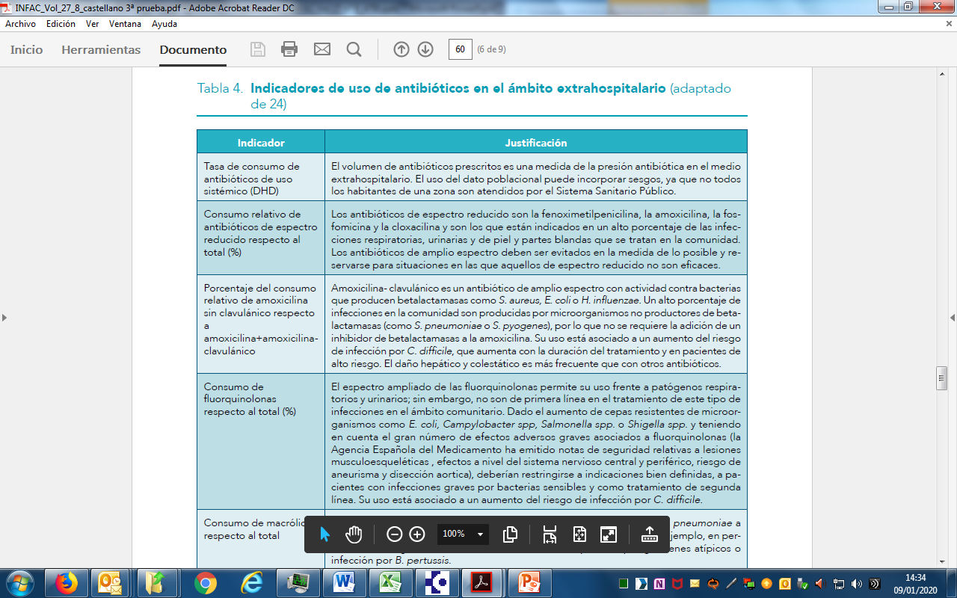

Slide 16
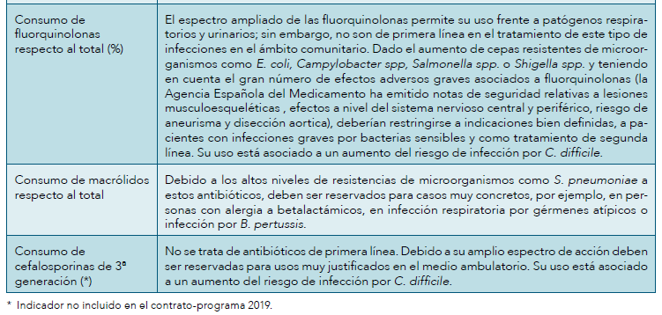

Slide 17
MEDIDAS PARA MANEJAR LA CRISIS ANTIBIÓTICA
Prescripción adecuada también se refiere a correcta dosificación, vía y duración de tratamiento
Uso de pautas cortas: indicadas en muchas infecciones no complicadas en el medio comunitario
  Se limita propagación de bacterias resistentes
  Se mejora la adherencia al tratamiento
  Reducción de costes
Posibilidad de interrupción del tratamiento de manera temprana: informar a los pacientes

Slide 18
MEDIDAS PARA MANEJAR LA CRISIS ANTIBIÓTICA
4- Fomentar prescripción diferida de antibióticos
Instruir a los pacientes para que utilicen una prescripción de antibiótico solo en caso de empeoramiento de síntomas o si no hay mejora en unos días.
Estrategia factible para reducir uso de antibióticos en bronquitis, sinusitis, otitis, faringitis y cistitis. Importante seleccionar adecuadamente los pacientes.
Ha demostrado reducción del consumo de antibióticos de hasta un 60% frente a la prescripción inmediata en procesos respiratorios agudos, sin aumento de complicaciones, efectos adversos, visitas adicionales o satisfacción del paciente
Fomenta educación y conocimiento del paciente en cuanto a uso adecuado de antibióticos.

Slide 19
MEDIDAS PARA MANEJAR LA CRISIS ANTIBIÓTICA
5- Mejorar las ayudas diagnósticas: pruebas de diagnóstico rápido
Permiten orientación precoz sobre el diagnóstico: herramientas de ayuda a la toma de decisiones y en la optimización del uso de antibióticos
Test de diagnóstico rápido de estreptococo:
  alta especificidad y VPN: ante un resultado negativo permite no prescribir un antibiótico
  ayuda a disminuir la prescripción antibiótica en un 80%
  Su uso debe generalizarse en Atención Primaria y urgencias
  En nuestro medio está disponible para su uso
Prueba de detección de Proteina C Reactiva (PCR):
  Puede ser útil en infecciones respiratorias para descartar o confirmar gravedad de la infección
  No disponible en nuestro medio en consultas de Atención Primaria

Slide 20
MEDIDAS PARA MANEJAR LA CRISIS ANTIBIÓTICA
6- Fomentar la formación y sensibilización de la población
Campañas educativas a pacientes y población general: necesidad de concienciar sobre la amenaza de la resistencia a los antibióticos con visión social y ecológica.
OMS. “Antibióticos: manéjalos con cuidado”: desde 2015 promueve semana de concienciación sobre uso de antibióticos. Importancia del lavado de manos y mantener al día las vacunaciones
PRAN: difunde actividades y contenidos y promueve campañas en su página web y redes sociales
i-botika: fichas “Resistencia a los antibióticos: también está en tu mano evitarla” y “Antibióticos, no los tomes por tu cuenta”

Slide 21
MEDIDAS PARA MANEJAR LA CRISIS ANTIBIÓTICA
7- Reforzar las medidas de prevención y control de enfermedades
La prevención de infecciones reduce la necesidad de usar antibióticos
Higiene de manos:
  Programa de la OMS: “Una atención limpia es una atención más segura” y campaña “Salve vidas: lávese las manos” destinada a personal sanitario
  Grupo de Higiene de manos del Departamento de Salud del Gobierno vasco y Osakidetza: “Guia de higiene de manos para profesionales sanitarios”
Las vacunas reducen la incidencia la enfermedad y por tanto el uso de antibióticos

Slide 22
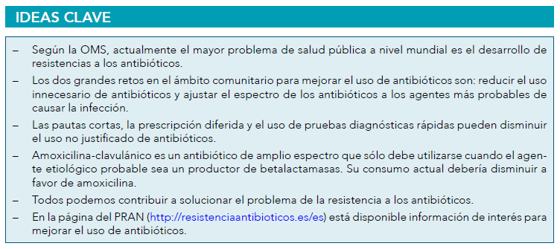

Slide 23
Para mas información y bibliografía…
INFAC­ Vol 27 nº 8

